Slide 1
あわら温泉 マンスリーレポート (2025年12月)
組合データ:10施設/総客室数576
本レポートは、2025年12月のあわら温泉(組合10施設)の宿泊実績を分析し、
前年同月(2024年12月)との比較を通じて市場動向を整理したものです。

Slide 2
エグゼクティブサマリー
総売上:前年同月比 +3.4%
成長の主因:
数量面の回復:
ADRが+2.2%上昇し111,207円に
泊数が+4.1%増加し収益基盤を強化
予約件数+3.4%、室数+1.2%と堅調
人泊は-1.2%と減少、少人数需要へシフト
総括(要点)
総売上は1,061,472,782円で前年同月比+3.4%とプラス成長を確保
OCCは53.5%(+1.3%)と小幅改善、RevPARは59,446円(+3.4%)と収益性指標は堅調
大きな集客増ではなく、単価と泊数の増加で収益性を高めた月と評価

Slide 3
① 組合データ(10施設)KPI分析
前年同月比較
指標
2024年12月
2025年12月
前年同月比
総売上
1,026,523,969円
1,061,472,782円
+3.4%
予約件数
7,677件
7,935件
+3.4%
人泊(人数)
32,697人
32,293人
-1.2%
室数
9,436室
9,545室
+1.2%
泊数
8,098泊
8,428泊
+4.1%
客室稼働率(OCC)
52.8%
53.5%
+1.3%
平均客室単価(ADR)
108,788円
111,207円
+2.2%
RevPAR
57,489円
59,446円
+3.4%

Slide 4

② 売上増減の要因整理
2025年12月は
室稼働率
平均客室単価
RevPAR
改善(+1.3%)
上昇(+2.2%)
向上(+3.4%)
売上増加の主因は、OCCの小幅改善に加えてADRが+2.2%上昇したことでRevPARが+3.4%伸び、それがそのまま総売上の+3.4%増につながった点にあります。人泊が減少していることから、人数ボリュームではなく「客室軸での稼働と単価の組み合わせ」による売上構成へのシフトが進んでいます。

Slide 5
③ 地域別売上構成 2025年12月実績
地域区分(本レポート定義)
地域
売上(2025年12月)
構成比
順位
その他
307,709,138円
29.0%
1位
北陸
213,809,811円
20.1%
2位
近畿
187,391,416円
17.7%
3位
関東
125,811,228円
11.9%
4位
東海
113,477,353円
10.7%
5位
中国
44,706,619円
4.2%
6位
四国
43,082,178円
4.1%
7位
甲信越
14,047,121円
1.3%
8位
九州・沖縄
8,141,410円
0.8%
9位
東北
2,406,298円
0.2%
10位
※総売上:1,061,472,782円(2025年12月) 金額は「総売上×構成比」で算出(四捨五入のため合計差が生じる場合あり)
※「その他」には、居住地が特定できていない売上を含みます。

Slide 6
補足
北陸:福井・石川・富山
東海:愛知・岐阜・静岡・三重
甲信越:新潟・山梨・長野
関東:東京・神奈川・千葉・埼玉・茨城・栃木・群馬
近畿:大阪・京都・兵庫・奈良・滋賀・和歌山
中国:岡山・広島・山口・鳥取・島根
四国:徳島・香川・愛媛・高知
九州・沖縄:九州7県+沖縄
東北:青森・岩手・宮城・秋田・山形・福島
北海道:北海道
その他:都道府県情報が未取得/未連携 等

Slide 7
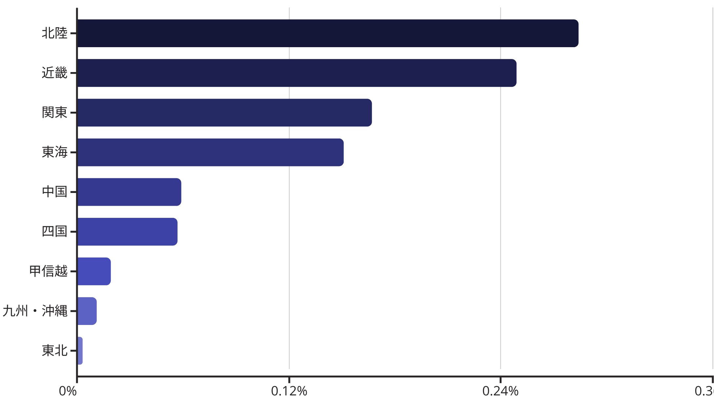
地域別売上構成(その他除外)
「その他」を除外した主要地域の相対関係を示します。
北陸・近畿・関東・東海の4地域で合計約85%を占めており、近距離〜中距離圏からの送客が中心です。特に北陸は冬季に比重が高まる傾向があり、12月の直近データでは北陸シェアが33.4%と急伸しています。

Slide 8
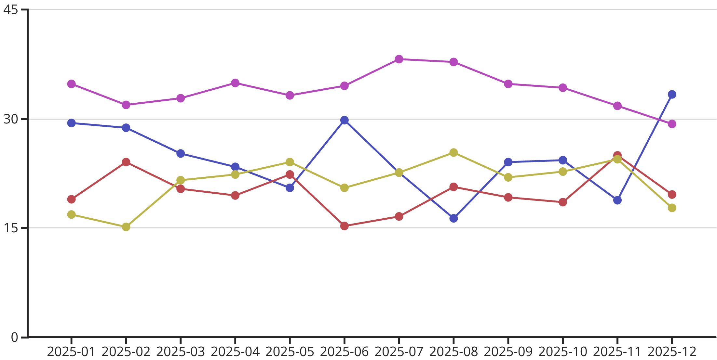
地域別売上構成比の推移(その他除外)
過去12か月の主要4地域の売上構成比推移を折れ線グラフで示します。
(単位:%)
北陸
近畿
関東
東海
近畿は年間を通じて30〜38%台で安定して高いシェアを維持する基盤マーケットです。北陸は2025年12月に33.4%と直近ピークを記録しており、冬季に向けて比重が高まる季節性が明確です。関東・東海は行楽・連休シーズンの影響で変動があります。
※本グラフは「その他(地域不明・未取得)」を除外し、主要4地域に絞って構成トレンドを可視化しています。

Slide 9
日別・稼働の補足整理
2025年12月の稼働特性:
年末需要
週末・祝日
平日
12月後半の集中
高稼働維持
改善余地あり
12月は年末需要により後半にかけて稼働が高まる傾向があります。週末・祝日は高稼働を維持しましたが、平日には空室余力があり、近隣市場向けの短期販促により底上げを図る余地があります。

Slide 10
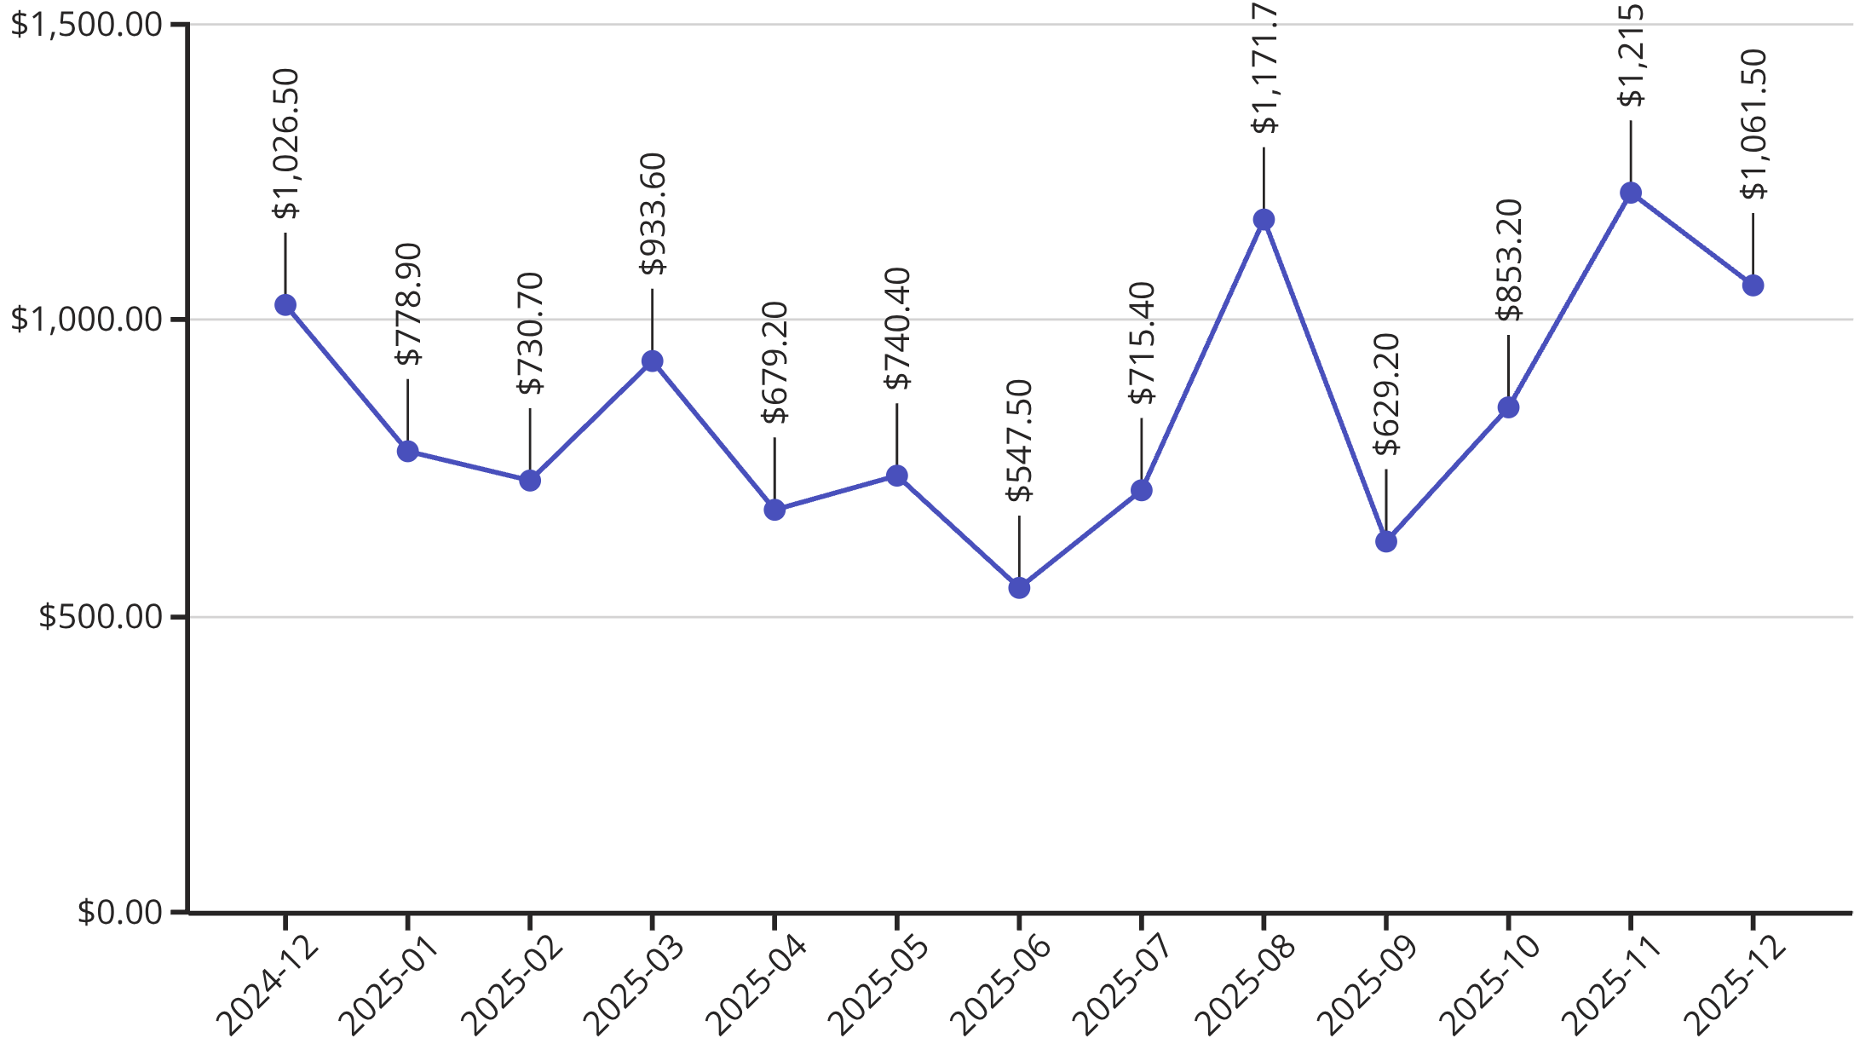
総売上:月別推移
(単位:百万円)
売上は8月(1,171.7百万円)と11月(1,215.6百万円)がピークで、12月(1,061.5百万円)もこれに次ぐ水準です。夏休み・秋の行楽シーズン・年末需要が売上の山を形成しています。一方で6月や4月など閑散期とのギャップが大きく、繁閑差を埋めるプロモーション設定が課題です。

Slide 11
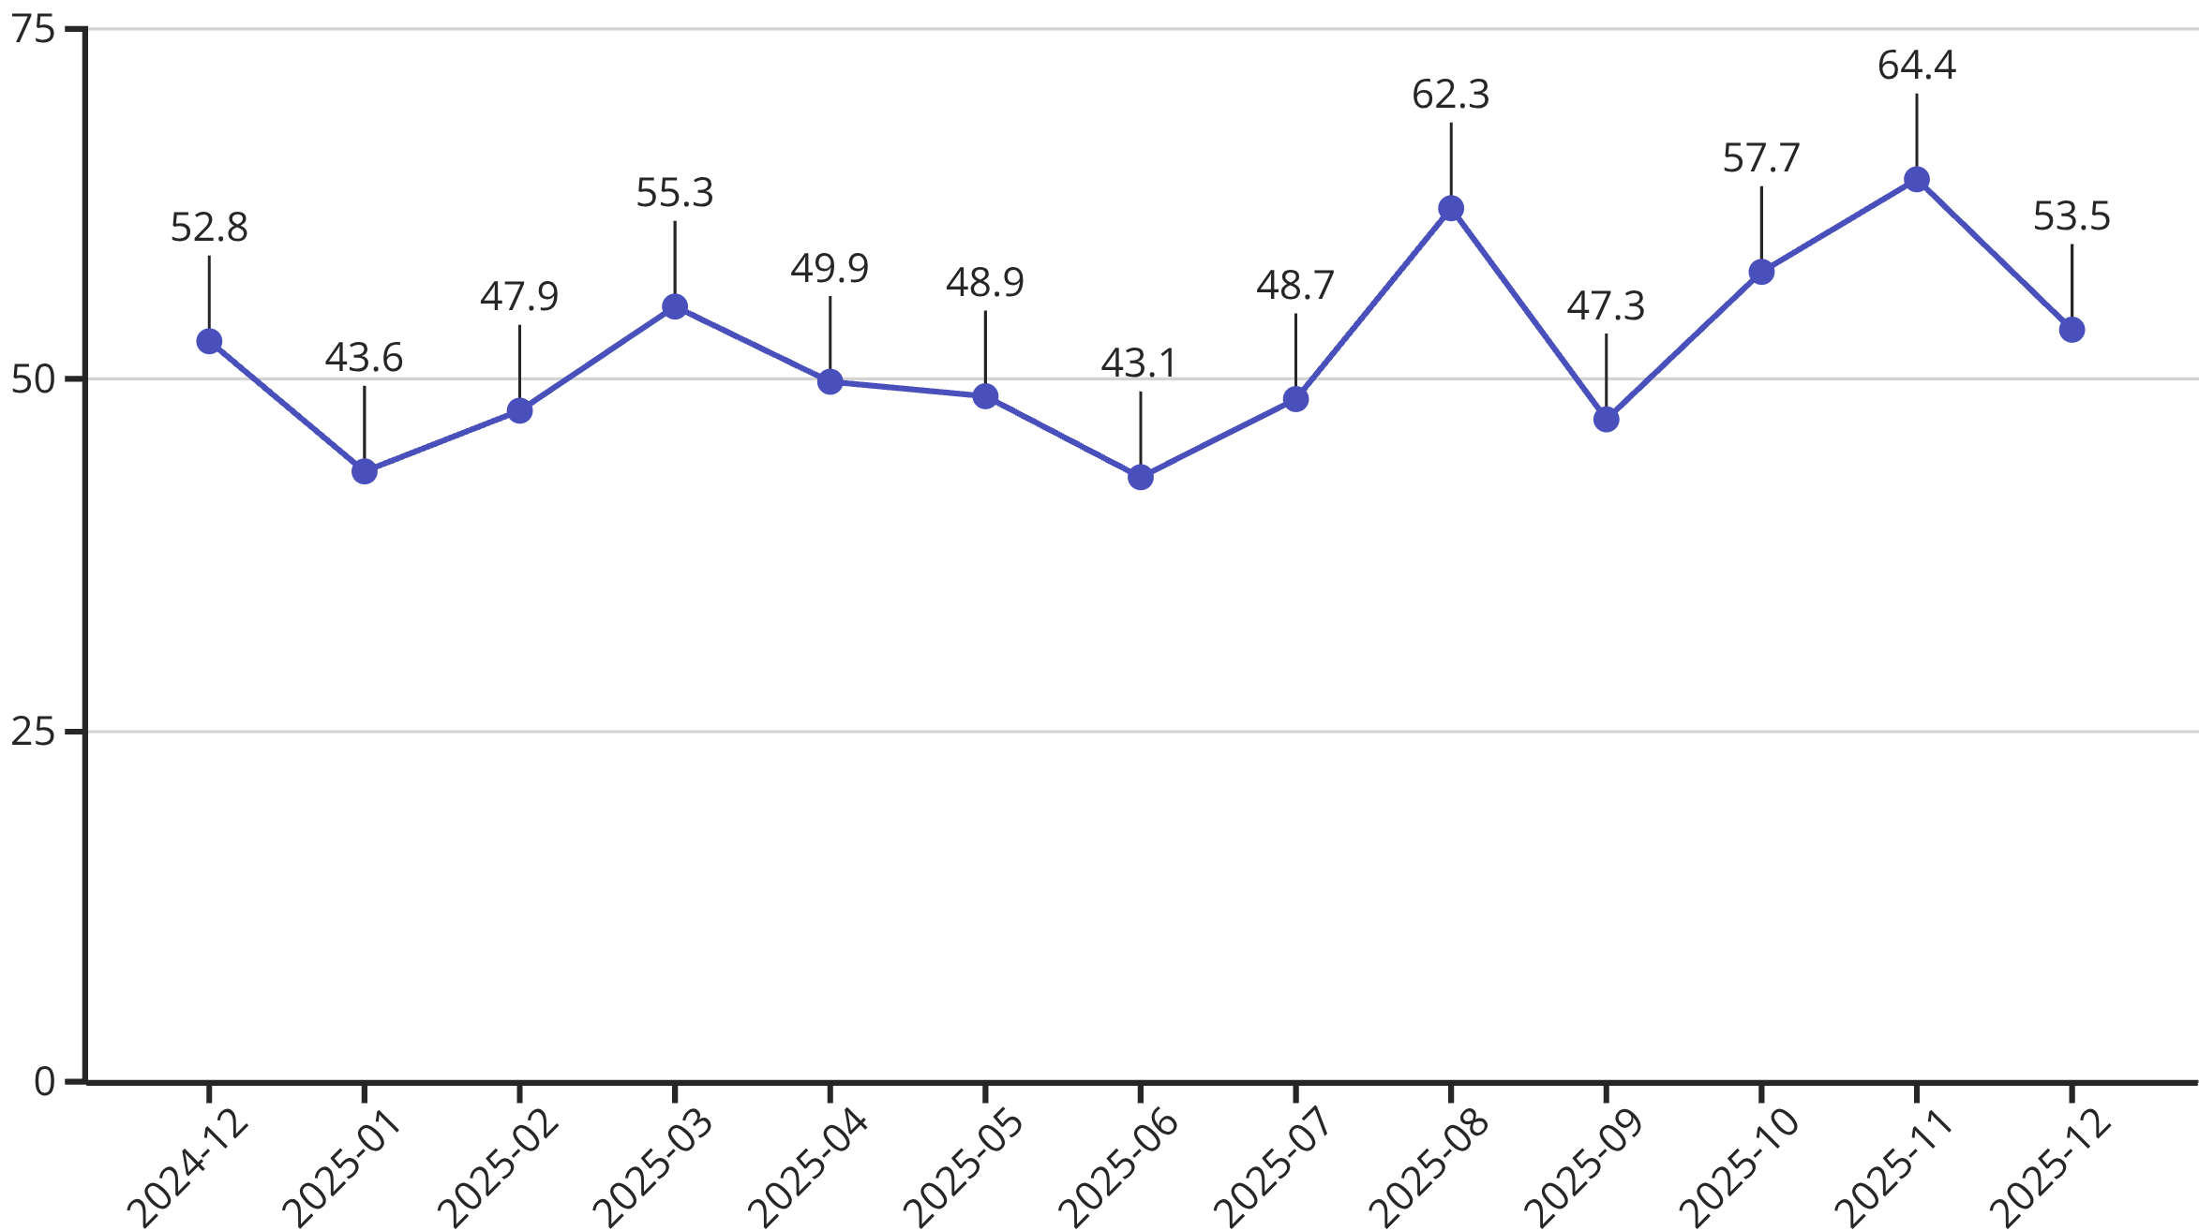
客室稼働率(OCC):月別推移
(単位:%)
OCCは11月(64.4%)と8月(62.3%)が突出して高く、行楽・連休・年末などの需要集中期が明確です。一方で1月・6月は40%前半にとどまり、客室にかなりの余裕があるため、近隣市場向けの短期販促により底上げを図る余地が大きいといえます。

Slide 12
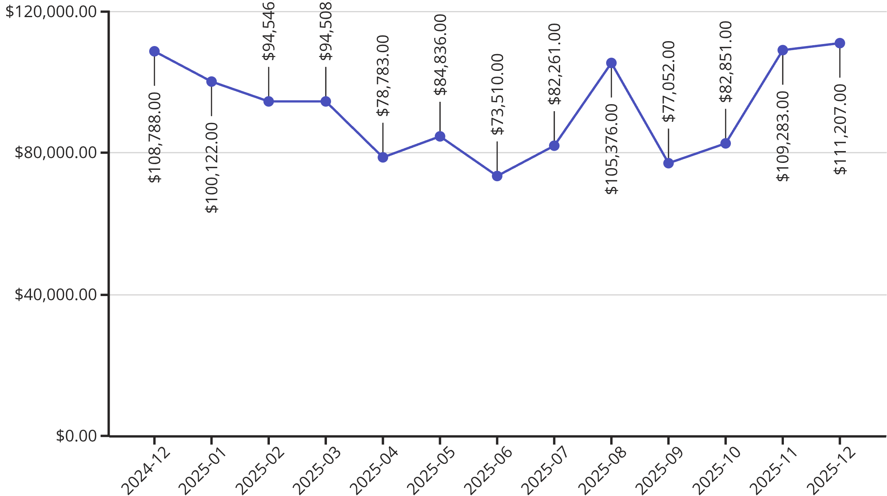
平均客室単価(ADR):月別推移
(単位:円)
ADRは11月(109,283円)と12月(111,207円)、8月(105,376円)が高単価期であり、年末や夏休みの特需をしっかり単価に反映できています。一方で4〜6月・9月は7〜8万円台と低く、需要期前後にメリハリをつけたプロモーションで単価と稼働の両立を狙う必要があります。

Slide 13
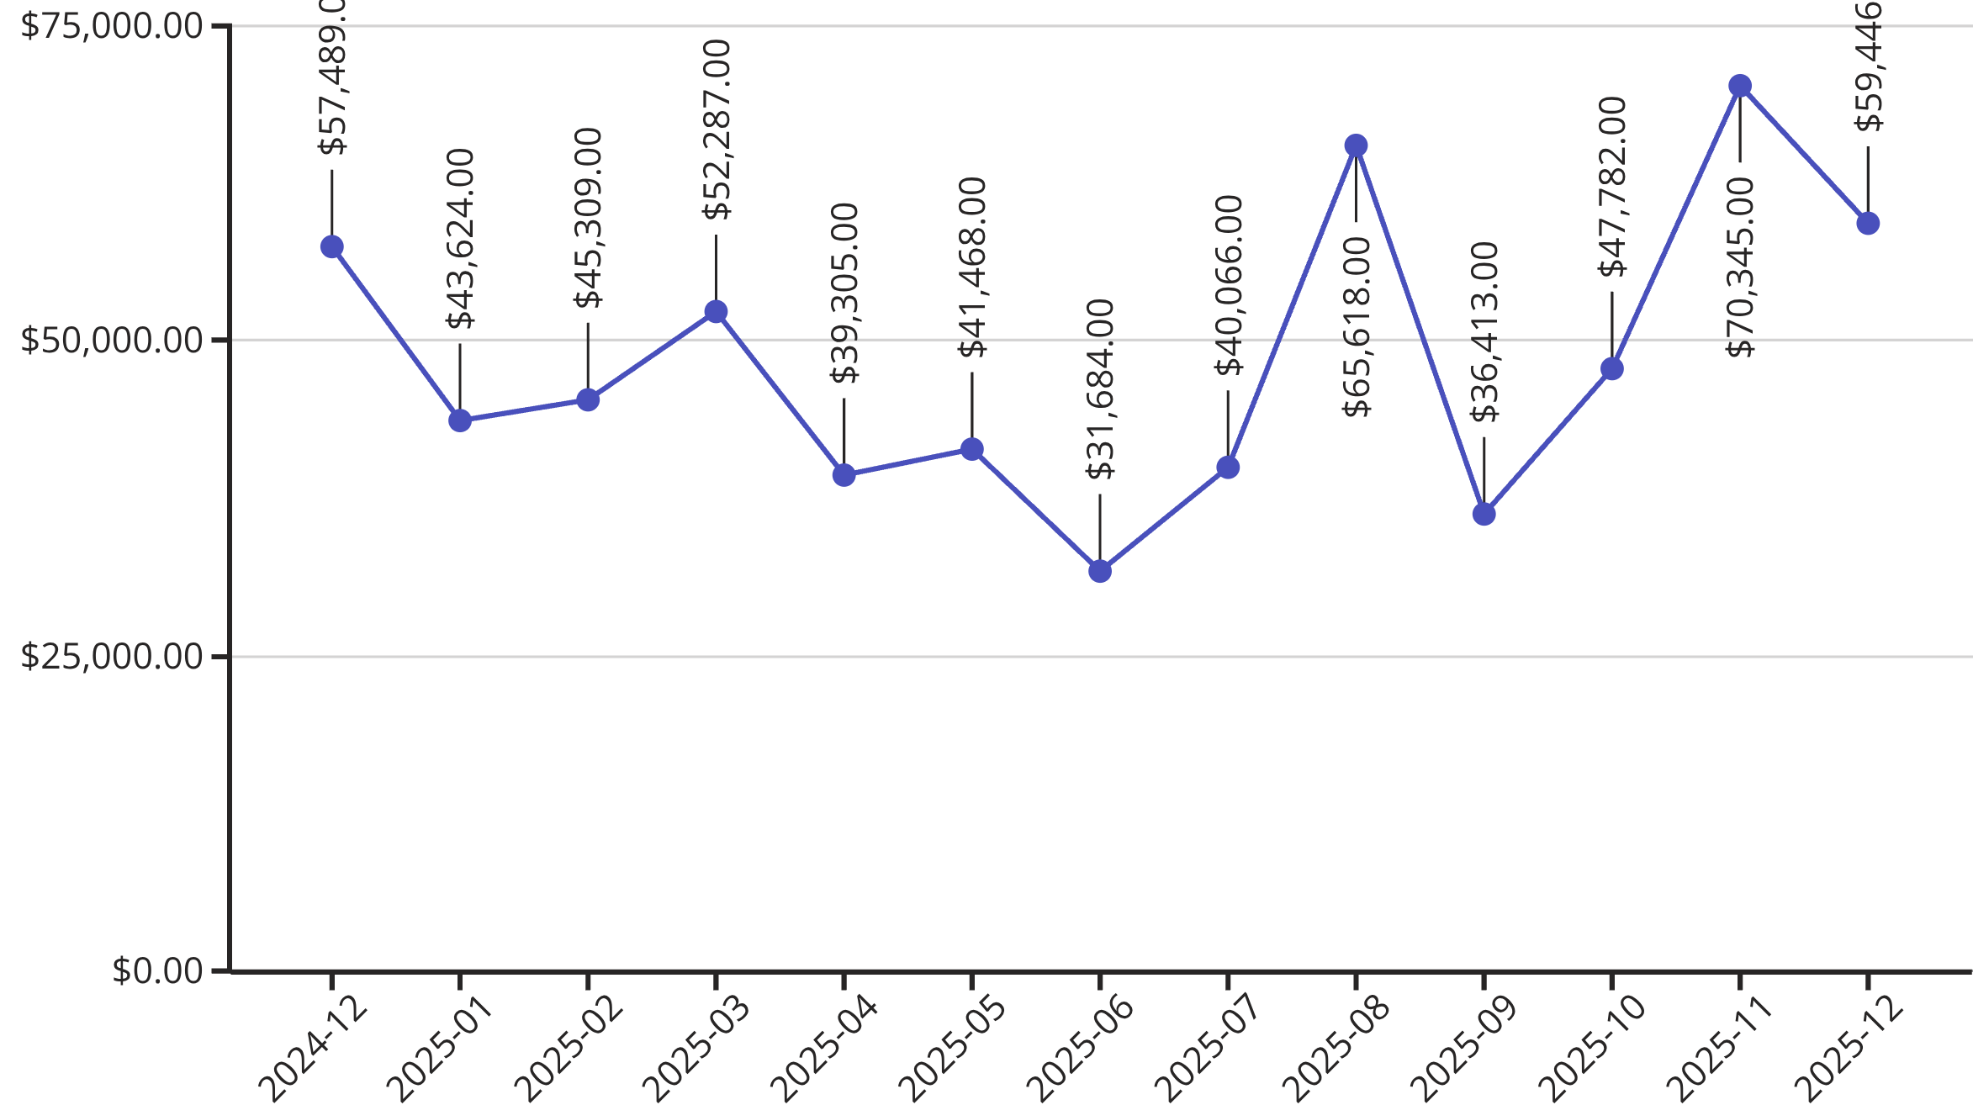
RevPAR:月別推移
(単位:円)
RevPARは11月(70,345円)と8月(65,618円)が突出したピークで、繁忙期に収益性が大きく高まっています。一方で6月(31,684円)、4月(39,305円)、9月(36,413円)などの低水準月が収益性を押し下げており、これらの月におけるプロモーション強化が年間RevPAR底上げの鍵です。

Slide 14
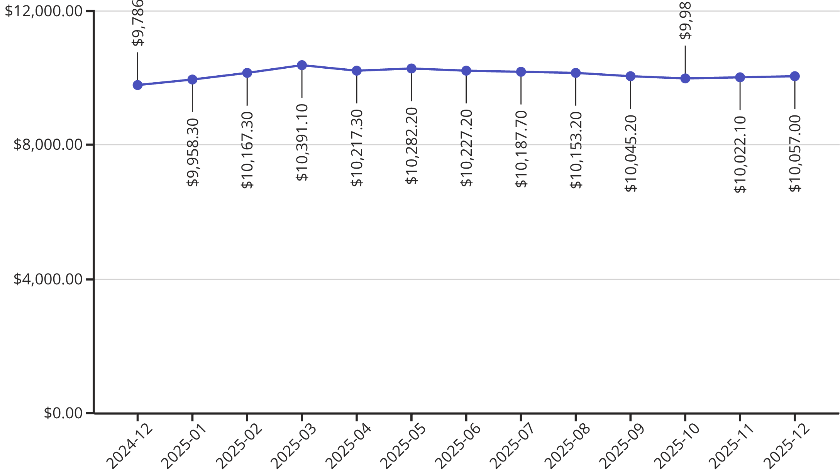
総売上:移動年計(直近12か月)
(単位:百万円) ※移動年計は2024年12月から2025年12月まで
売上移動年計は2025年3月に10,391.1百万円でピークをつけた後、やや減少しつつも10,000百万円前後で横ばい推移しており、2025年12月時点では10,057.0百万円と前年比では小幅な増加にとどまっています。大きな成長も減少もない「高原状態」であり、今後の成長には新たな需要創造や単価・ミックス改善が必要な局面です。

Slide 15
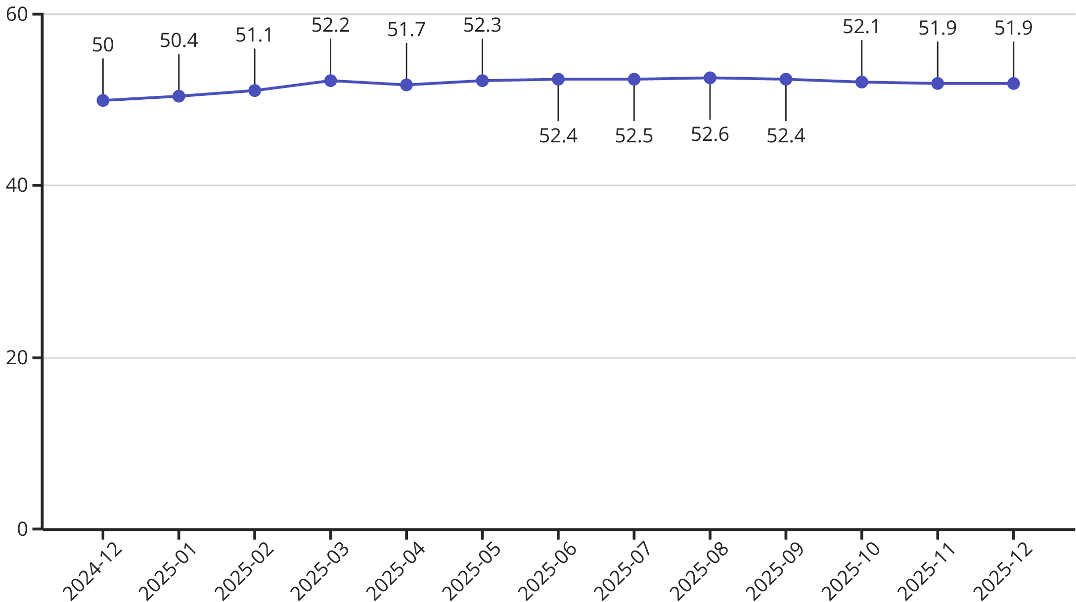
客室稼働率(OCC):移動年計(直近12か月)
(単位:%)
OCC移動年計は2024年12月の50.0%から2025年3月にかけて52.2%まで上昇し、その後は52%前後でほぼ横ばい推移しています。2025年12月時点でも51.9%と、供給に対して需要を十分に引き上げ切れていない状況が続いています。

Slide 16
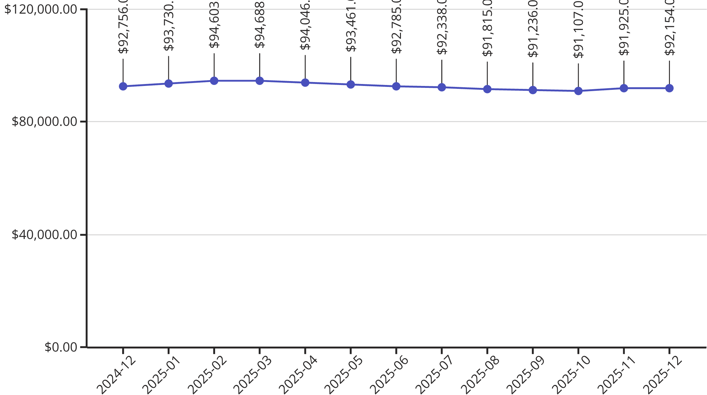
平均客室単価(ADR):移動年計(直近12か月)
(単位:円)
ADR移動年計は2025年3月に94,688円でピークを迎えた後、夏〜秋にかけてやや下落し、2025年12月時点では92,154円と前年末よりわずかに上回る水準です。年間を通じて単価は大きくは伸びておらず、付加価値向上と価格転嫁のバランスが今後の課題となります。

Slide 17
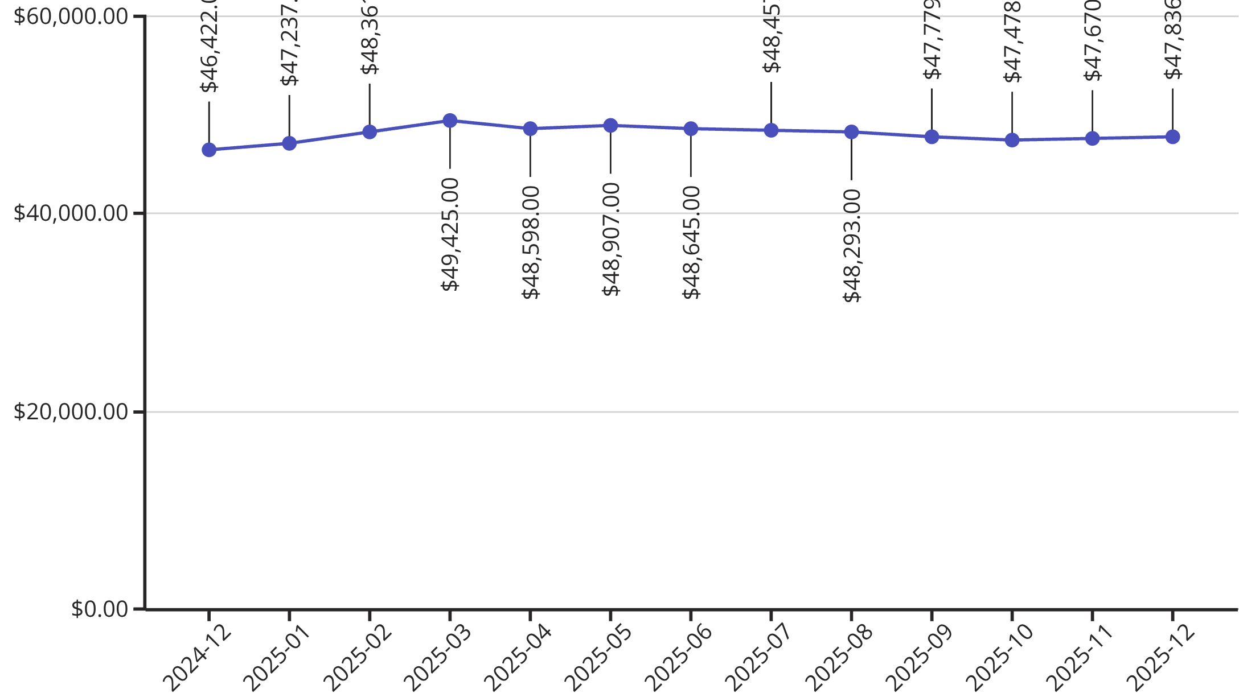
RevPAR:移動年計(直近12か月)
(単位:円)
RevPAR移動年計は2025年3月に49,425円でピークに達した後、48,000円前後までやや低下して推移し、2025年12月時点では47,836円となっています。OCC・ADRともに大きな上昇トレンドが見られないため、稼働・単価双方のテコ入れが今後の大幅な収益成長には必要です。

Slide 18
今後の論点
次月への示唆
01
02
03
料金設計と販売チャネル最適化
人数減少への対応と商品設計
地域別マーケティング最適化
少人数・個人需要向けの高付加価値プラン強化
日別RevPAR最大化を図るダイナミックプライシング運用
3名以上の多世代旅行を促進するプラン展開
少人数でも館内消費が増える体験商品の設計
北陸圏向け冬季需要の積極的取り込み
居住地データ取得精度向上と実態把握

Slide 19
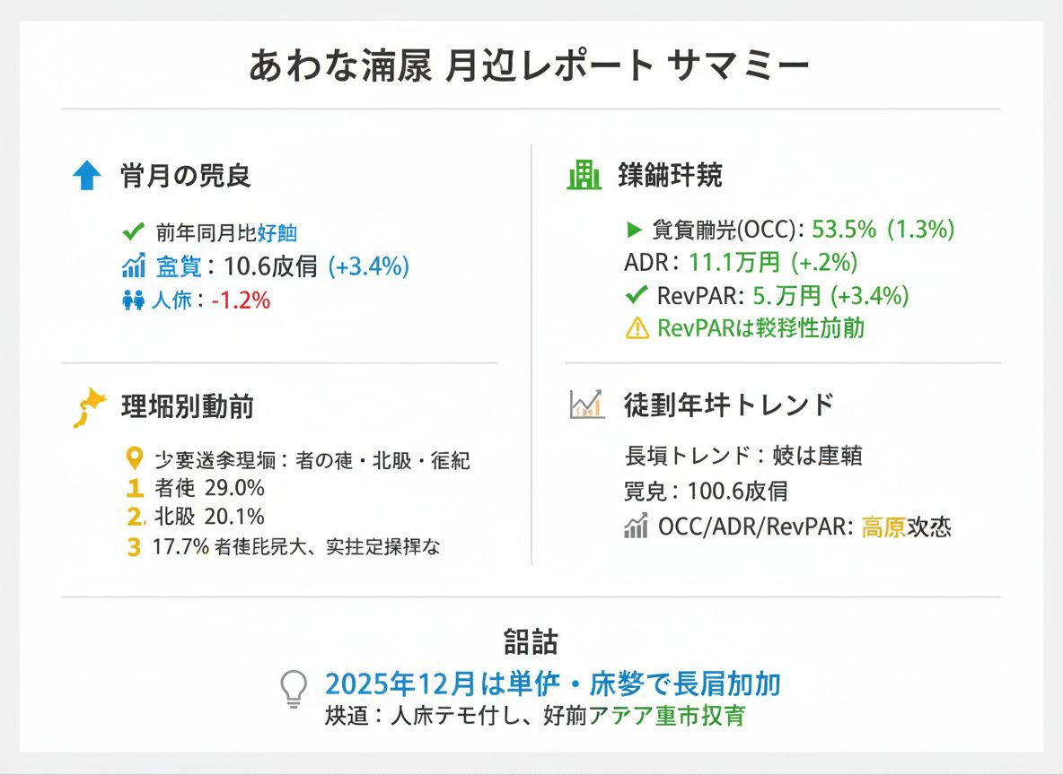

Slide 20
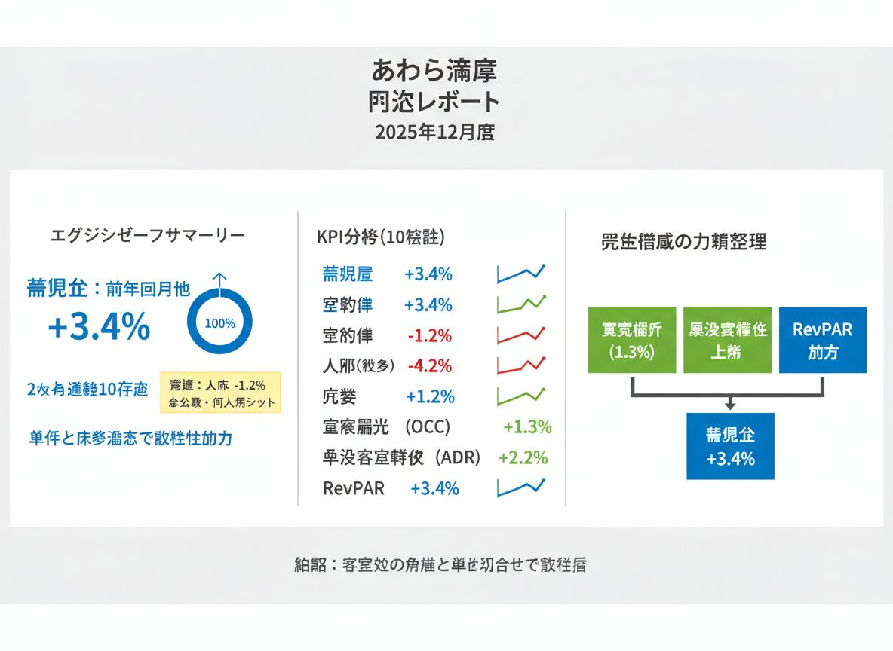

Slide 21
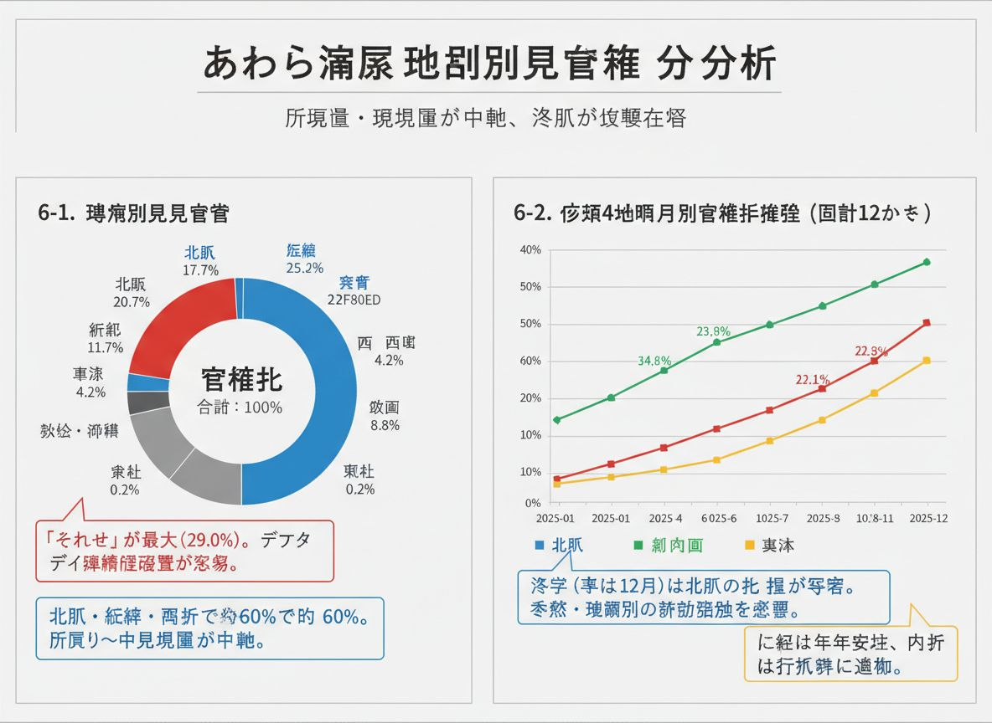

Slide 22
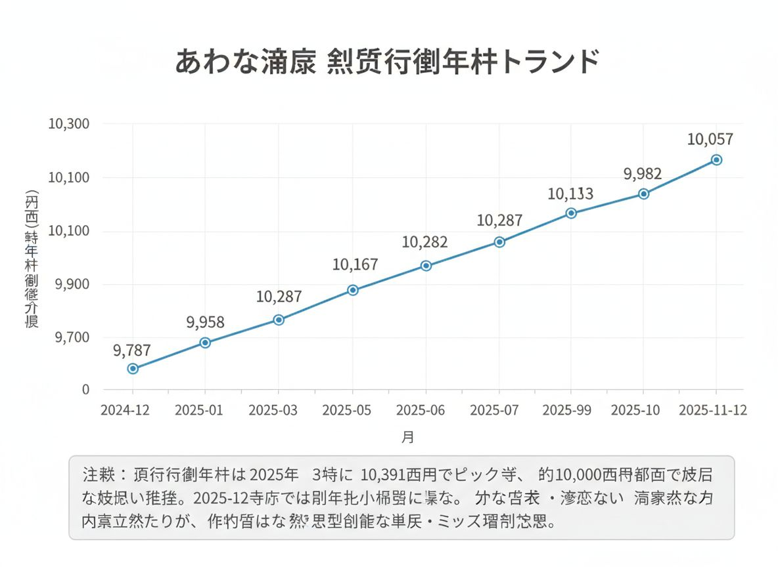

Slide 23
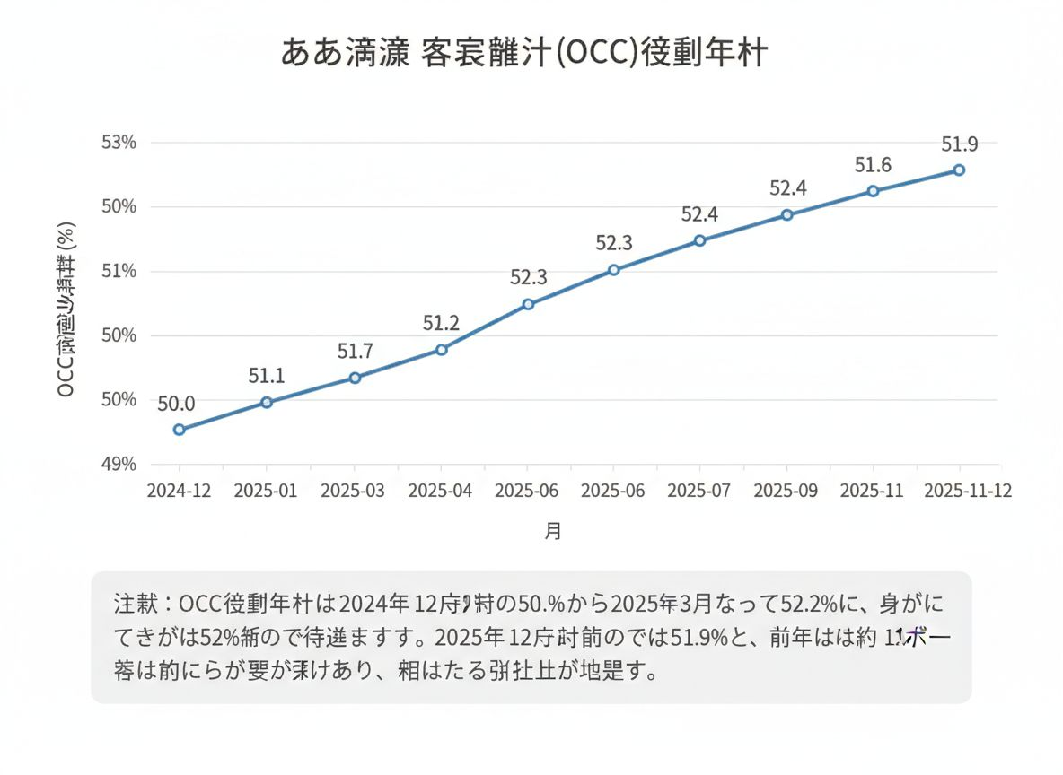

Slide 24
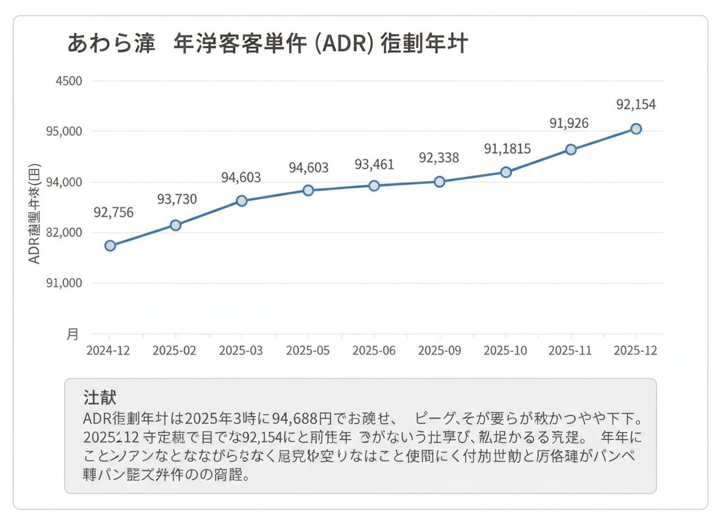

Slide 25
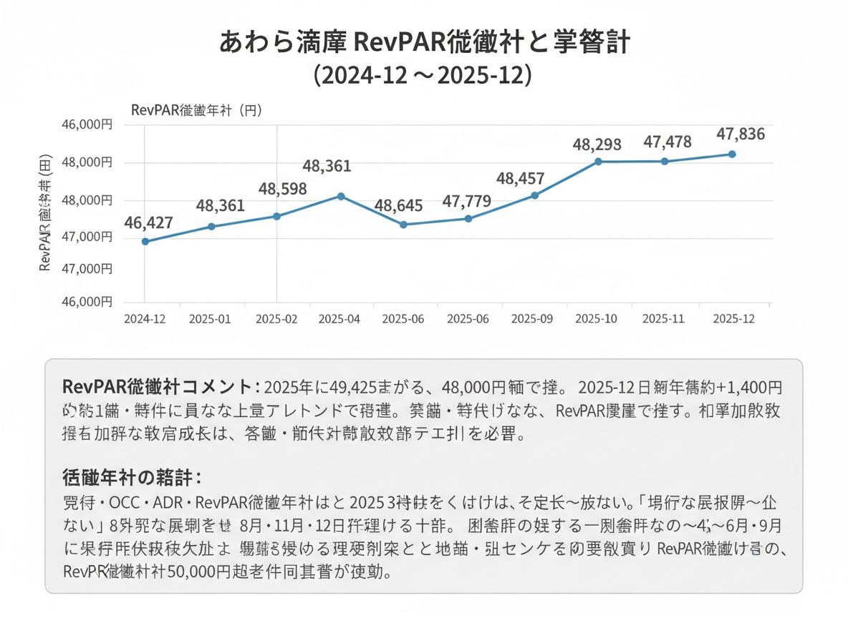

Slide 26
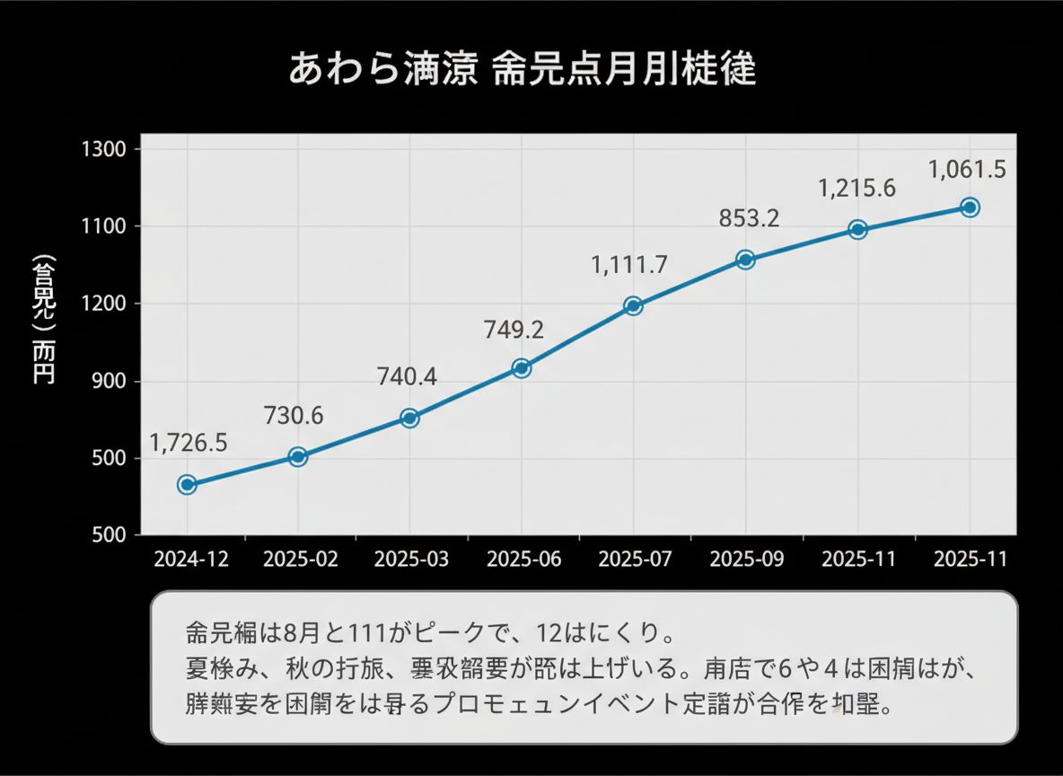

Slide 27
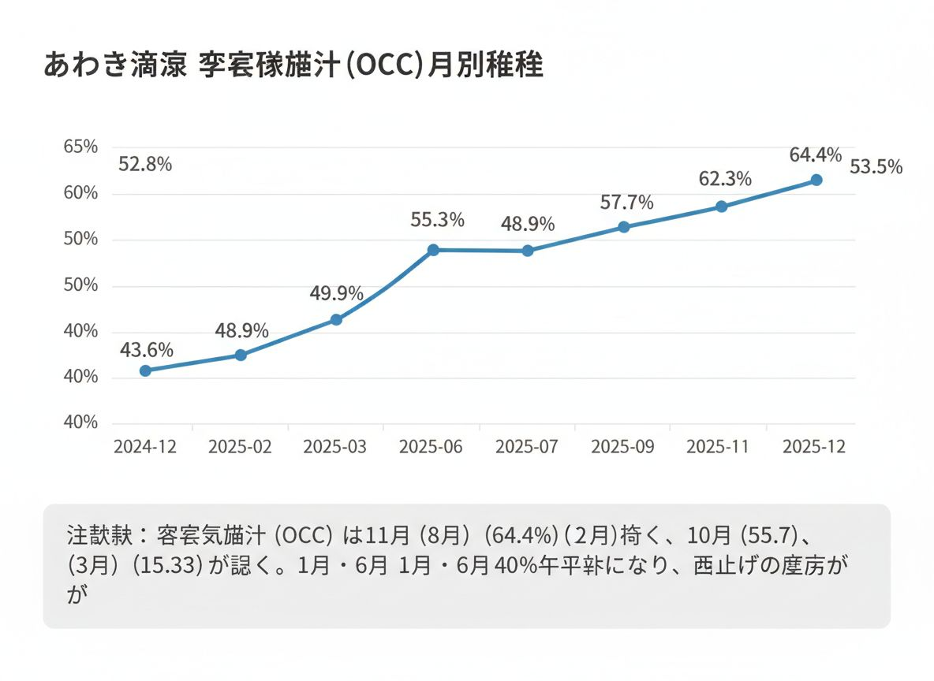

Slide 28
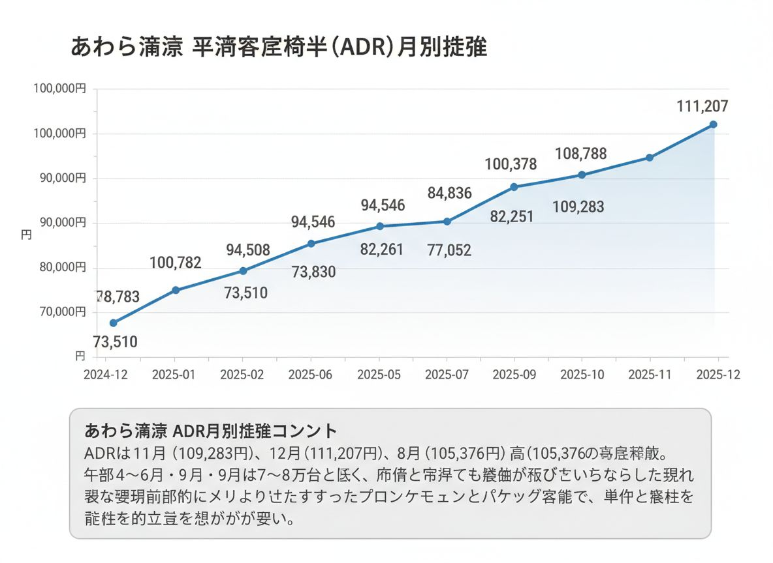

Slide 29
